Slide 1
Неделя борьбы с раком молочной железы (в честь месяца борьбы с раком молочной железы)
14-20 октября 2024

Slide 2
Рак молочной железы (РМЖ) занимает первое место среди онкологических заболеваний женщин (16% всех случаев рака)
Рак груди встречается во всех возрастных группах. По статистике, каждая 8-я женщина имеет риск получить диагноз РМЖ
В 2022 г. рак молочной железы стал причиной 670 000 случаев смерти. Вероятность заболевание резко повышается после 40 лет и c годами увеличивается
За последние 20 лет заболеваемость раком груди в мире выросла и продолжает увеличиваться.
На 100 случаев заболевания раком груди у женщин приходится 1 случай у мужчин
Семейные и генетические раки составляют не более 5% от всех случаев РМЖ

Slide 3
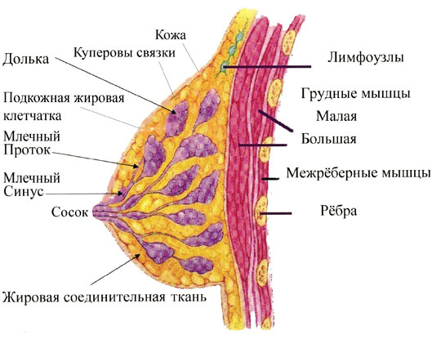
Молочные железы состоят из 15-20 долек, расположенных вокруг соска. Каждая долька – это маленькая железа с собственным протоком. Эти протоки сливаются между собой и образуют долевые протоки, открывающиеся на вершине соска. Непосредственно за соском протоки расширяются, образуя синусы, в которых скапливается молоко.
Молочная железа взрослой женщины состоит из трех видов тканей:
Железистая ткань. Это – основная и самая важная ткань молочной железы. Именно она отвечает за выработку молока. В клетках железистой ткани содержится много рецепторов, чувствительных к гормонам. Здесь происходят ежемесячные циклические изменения – на протяжении всего репродуктивного периода. До 50% всей железистой ткани располагается в верхненаружном квадранте молочной железы – ближе к подмышечной впадине. Именно этим и объясняется тот факт, что большинство опухолей формируются в этой зоне.
Жировая ткань. Располагается непосредственно под кожей, залегает в толще молочной железы и сразу за ней. Ее количество зависит от конституции женщины.
Соединительная ткань. Содержит коллагеновые волокна и создает каркас для железистой и жировой ткани. Залегает сразу под кожей и тонким слоем клетчатки, окружает снаружи молочную железу, а изнутри – каждую из ее долек.

Slide 4
Как может ощущаться или выглядеть рак молочной железы

Slide 5
Факторы риска рака молочной железы
Наследственность
Облучение
Ранее выявленные предраковые процессы
Мутации генов BRCA1, BRCA2. У таких пациенток прослеживается семейная история РМЖ
Облучение на область грудной клетки в возрасте до 30 лет (гамма- терапия области грудной клетки ,в частности молочных желез ) Поводом может послужить лимфома Ходжкина
Гиперплазия долькового или протокового эпителия молочной железы , карцинома in situ

Slide 6
Факторы риска рака молочной железы
Лишний вес
Отсутствие родов
Поздние первые роды - после 30 лет
Актуально для женщин в постменопаузе, риски возрастают на 20-40%
Во время родов и грудного вскармливания происходит дифференцировка (усложнение организации) клеток молочной железы. Чем более дифференцированы клетки, тем менее они подвержены окружающим канцерогенным воздействиям

Slide 7
Факторы риска рака молочной железы
Большой интервал между началом менструаций и наступлением менопаузы
Высокая маммографическая плотность молочных желез
Злоупотребление алкоголем
Безопасных доз алкоголя не существует!
Актуально для женщин страрше 45 лет . Чем больше железистой ткани ,тем выше риск РМЖ
Это может быть раннее менархе (до12 лет),поздняя менопауза (после 55 лет) и их совокупность . Чем больше менструальных циклов было в жизни, тем выше риск РМЖ

Slide 8
Факторы ,которые снижают риск рака молочной железы
Грудное вскармливание . Защитным действием обладает ГВ более 6 мес, в идеале год и более. При этом стаж кормления суммируется
Физические упражнения достоверно повышают настроение и снижают риск РМЖ, особенно для женщин в постменопаузе
Удаление яичников в возрасте до 45 лет снижает риск РМЖ примерно на 10%

Slide 9
Мифы о раке молочной железы
Женщины с маленькой грудью меньше подвержены развитию опухоли
Нет никаких статистических данных, подтверждающих это утверждение. У женщин с небольшой грудью РМЖ развивается с такой же частотой, как и у других
Силиконовые импланты
Пациенткам с имплантами не всегда удается провести скрининговую маммографию из-за риска повреждения капсулы импланта, поэтому используют другие методы диагностики -МРТ,УЗИ

Slide 10
Мифы о раке молочной железы
Всем пациенткам с РМЖ выполняется мастэктомия Более чем половине пациенток выполняется органосохраняющая операция. Также если показано удаление молочной железы , имеется возможность ее восстановление с помощью пластической операции
Бюстгальтеры
Тесный бюстгальтер может доставить дискомфорт и в определенных случаях может возникнуть болезненность молочных желез , но они не вызывают РМЖ

Slide 11
Мифы о раке молочной железы
Аборт
В настоящее время всеми сообществами экспертов акушеров -гинекологов и онкологов, а также крупными исследованиями принято не относить аборт как искусственный, так и самопроизвольный к факторам риска РМЖ
Антиперспиранты
Алюминий проникает через кожу в очень малых количествах , а основная часть попадает с продуктами питания. Тот факт, что опухоли МЖ наиболее часто развиваются в верхненаружном квадранте (область ближе к подмышечной впадине) связан с тем, что в этой области сосредоточено около 50% железистой ткани , а не с использованием антиперспирантов

Slide 12
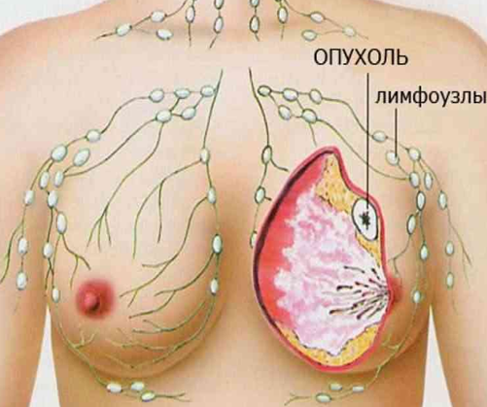
К группе высокого риска РМЖ относят:
Женщин,пролеченных ранее по поводу РМЖ
Женщин с наследственной предрасположенностью ( мутация гена BRCA1,BRCA2)
Женщин, получавших лучевую терапию на область грудной клетки в возрасте до 30 лет
Женщин, у которых при биопсии образований молочной железы выявлены : дольковая карцинома in situ ((рак на месте) преинвазивный рак или рак 0 стадии — злокачественная опухоль на начальных стадиях развития, особенностью которой является скопление гистологически измененных клеток без прорастания в подлежащую ткань), гиперплазия с атипией

Slide 13
Определение индивидуальных рисков РМЖ
Для выбора подходящих профилактических мер необходимо оценить индивидуальные риски каждой женщины и определить наилучшие меры профилактики. Один из инструментов для этого — таблица по модели Гейла. Данная модель учитывает множества факторов риска:
Атипичная гиперплазия — риск составляет 35,5%-46,6%
Дольковый рак in situ — риск составляет 24,3%-26%
Мутация гена BRCA1 — увеличивает риск в 14-33 раза
Мутация гена BRCA2 — увеличивает риск в 9,9-19 раз
Мутация гена ATM — увеличивает риск в 3,2 раза
Мутация гена BLM — увеличивает риск в 6,28 раза
Мутация гена BRIP1 — увеличивает риск в 2-7,7 раза
Мутация гена CDH1 — увеличивает риск на 42%
Мутация гена CHEK2 — увеличивает риск в 3,25-101,34 раза
Мутация гена LKB1 — увеличивает риск в 13,9 раза
Мутация гена PALB2 — увеличивает риск в 5-9 раз
Мутация гена PTEN — увеличивает риск в 25,4 раза
Мутация гена RECQL — увеличивает риск в 33,5 раза
Мутация гена TP53 — увеличивает риск в 105 раз
Раннее менархе (до 11-12 лет) — увеличивает риск в 1,07-1,19 раза
Поздние роды (после 30 лет) — увеличивают риск в 1,2-1,9 раза
Менопауза в возрасте 55 лет и старше — увеличивает риск в 1,12 раза
Прием гормональных контрацептивов — увеличивает риск в 1,21 раза
Прием заместительной гормонотерапии — увеличивает риск в 1,14-1,47 раза
Избыточный вес — увеличивает риск в 1,08-1,6 раза
Лучевая терапия в суммарной очаговой дозе 40 Гр, на область груди в возрасте до 30 лет — риск составляет 26-29%
Высокая рентгенологическая плотность молочных желез — увеличивает риск в 1,52-1,53 раза
Наличие кист — увеличивает риск в 1,55 раза
Аденоз — увеличивает риск в 2 раза
Фиброаденома — увеличивает риск в 1,41 раза
Папиллома — увеличивает риск в 2,06 раза

Slide 14
Методы снижения риска РМЖ у женщин из группы высокого риска
Регулярный осмотр и консультация специалиста
( онколог,маммолог,гинеколог)
Препараты, снижающие риск РМЖ ( нужны не во всех случаях и назначает только врач!)
Более ранний маммографический скрининг
Хирургические операции: профилактическое удаление груди, яичников и маточных труб ( при выявленных BRCA- мутациями)
Здоровый образ жизни : сбалансированное питание, физическая активность, грудное вскармливание, самообследование груди)

Slide 15
Методы обследования молочных желез
Самообследование груди

Slide 17
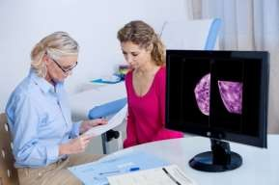
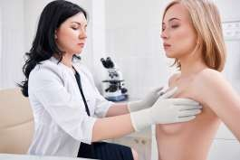
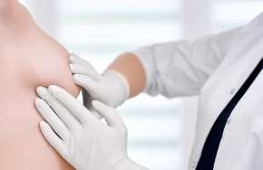
Диагностика РМЖ у онколога-маммолога
Сбор анамнеза
Диагностика рака молочной железы начинается с беседы.
На этом этапе врачу важно оценить жалобы и выяснить,
встречались ли случаи рака молочной железы в семье, если да,
то насколько часто. Это помогает заподозрить
наследственную форму заболевания, связанную с
мутациями в генах BRCA1, BRCA2, NBS1, CHECK, TP53
Осмотр молочных желез
Далее врач осматривает, ощупывает молочные железы, проверяет, нет ли в них узлов и
уплотнений, не увеличены ли лимфатические узлы в подмышечной, надключичной и
подключичной областях
Инструментальная диагностика
После осмотра врач может направить женщину на маммографию — рентгенографию молочной железы. Показаниями к этому исследованию являются уплотнения в молочной железе, изменения со стороны кожи, выделение крови из соска, а также любые другие симптомы, которые могут указывать на злокачественную опухоль. Также используют ультразвуковое исследование молочных желёз

Slide 18
Маммография- это рентгеновский метод . Маммография используется для скрининга РМЖ у женщин старше 40 лет и для уточнения диагноза у женщин любого возраста
Узи молочных желез - безопасный метод и может выполняться всем без исключения ( беременным и кормящим) и с любой частотой

Slide 19
Недостатки маммографии
ПЛОХАЯ ВИДИМОСТЬ ПРИ БОЛЬШОМ КОЛИЧЕСТВЕ ЖЕЛЕЗИСТОЙ ТКАНИ
ДИСКОМФОРТ В СВЯЗИ С КОМПРЕССИЕЙ ГРУДИ
НЕВОЗМОЖНОСТЬ ПРОВЕДЕНИЯ ИССЛЕДОВАНИЯ ПРИ БЕРЕМЕННОСТИ И ЛАКТАЦИИ В СВЯЗИ С ЛУЧЕВОЙ НАГРУЗКОЙ
Может быть болезненна или опасна при наличии силиконовых имплантов. При очень маленьком размере груди не всегда удается уложить ее между пластинами, а при очень большой груди добиться нужной компрессии
Метод может быть неинформативен у пациенток до 40-45 лет и получающих менопаузальную гормональную терапию

Slide 20
Недостатки УЗИ молочных желез
НЕКОТОРЫЕ ОПУХОЛИ НЕ ВИДНЫ НА УЗИ
ВЫСОКАЯ ЗАВИСИМОСТЬ ОТ КАЧЕСТВА ОБОРУДОВАНИЯ
ИСПОЛЬЗУЕТСЯ КАК ДОПОЛНЕНИЕ К МАММОГРАФИИ
Не позволяет обнаружить небольшие отложения кальция, которые могут являться косвенными признаками наличия онкологического заболевания
Также от профессионализма специалиста. Невозможность создания архива для отслеживания динамики роста или уменьшения образований
Используется как дополнение к маммографии при неоднозначных находках либо для оценки образования, которое было выявлено при пальпации

Slide 21
Высокая чувствительность, то есть способность обнаружения опухолей молочных желез. Но низкая специфичность
( об этом ниже)
Отсутствие лучевой нагрузки
Достоинства
МРТ молочных желез
Низкая специфичность. Определить доброкачественную опухоль от злокачественной невозможно, нужна биопсия. Отсюда повышение количества “доброкачественных” биопсий и сопряженных с этой процедурой риски: кровотечение, инфицирование, тревожность ожидания.
На МРТ не видны микрокальцинаты
Требуется использование контрастного вещества
Недостатки
Таким образом, МРТ молочных желез не нужно всем. Его можно назначать с целью дообследования или женщинам из группы высоко риска

Slide 22
С 18 ДО 39 ЛЕТ
С 40 ДО 75 ЛЕТ
Маммография обеих молочных желез в двух проекциях с двойным прочтением рентгенограмм 1 раз в 2 года с 6 по 12 день менструального цикла. Маммография не проводится, если в течение предшествующих 12 месяцев проводилась маммография или компьютерная томография молочных желез
Осмотр фельдшером (акушеркой) или врачом акушером-гинекологом 1 раз в год
УЗИ молочных желез 1 раз в год
Самообследование молочных желез 1 раз в 1-3 мес
Осмотр фельдшером (акушеркой) или врачом акушером-гинекологом 1 раз в год
Скрининг РМЖ
Самообследование молочных желез 1 раз в 1-3 мес
УЗИ молочных желез по желанию 1 раз в год
Дополнительные обследования показаны женщинам из группы высокого риска

Slide 23
Прогноз при раке молочной железы
Если рак молочной железы диагностирован на ранних стадиях (0-I), пятилетняя выживаемость приближается к 100%. То есть, можно сказать, что удается вылечить практически всех пациентов. Далее, в зависимости от стадии, прогноз относительно пятилетней выживаемости ухудшается:
На II стадии — 93%
На III стадии — 72%
На IV стадии — 22%
Совокупность имеющихся в арсенале онкологов методов
лечения рака молочной железы позволяет в большинстве
случаев добиться ремиссии заболевания или, как минимум,
продлить жизнь с сохранением ее качества. Эффективность лечения в целом напрямую зависит от того, было ли лечение начато своевременно

Slide 24
5 правил для снижения риска РМЖ
Здоровый образ жизни ( отсутствие вредных привычек, достаточная физическая активность , сбалансированное питание, грудное вскармливание)
Регулярное самообследование груди (один раз в 1-3 мес.)
Оценка рисков РМЖ совместно с врачом : семейный анамнез , облучение грудной клетки и т.д.
Ежегодные осмотры врача ( маммолог или гинеколог )
Участие в скрининге РМЖ

Slide 25
Зарегистрируйтесь на сайте TAKZDOROVO.RU и получите доступ ко всем сервисам сайта

